Slide 1
Применение здоровьесберегающих технологий в деятельности педагога-психолога при работе с детьми с легкой степенью УО
Муниципальное казенное учреждение,
осуществляющее обучение детей- сирот и детей, оставшихся без попечения родителей, детский дом «Ласточкино гнездышко»
Тяжинского района Кемеровской области
Исполнитель:
педагог-психолог МКУ детского дома
«Ласточкино гнездышко»
Копылова Наталья Николаевна

Slide 2
Здоровье –
это состояние полного физического, психического и социального благополучия, а не просто отсутствие болезней или физических дефектов.
Психологическое здоровье –
это гармония между различными аспектами: эмоциональными и интеллектуальными, телесными и психическими.
Психологическое здоровье –
индикатор физического здоровья.

Slide 3
цель психологического сопровождения
- создание социально-психологических условий для полноценного развития личности ребенка и его успешного обучения.

Slide 4
Здоровьесберегающие технологии
– это система мер, включающая взаимосвязь и взаимодействие всех факторов образовательной среды, направленных на сохранение здоровья ребенка на всех этапах его обучения и развития.

Slide 5
Дети с интеллектуальными нарушениями
быстрая утомляемость
низкая концентрация внимания
частая отвлекаемость
неумение сосредотачиваться
малый объем запоминания

Slide 6
Технологии сохранения и стимулирования здоровья
пальчиковая гимнастика,
Технологии обучения ЗОЖ
коммуникативные игры,
Коррекционные технологии
изотерапия,
дыхательная гимнастика,
гимнастика для глаз,
релаксация.
самомассаж,
сухой бассейн.
игротерапия.

Slide 7
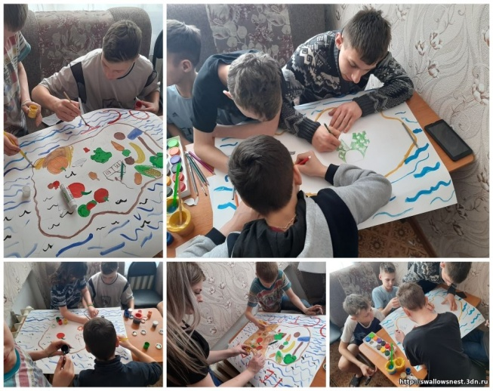
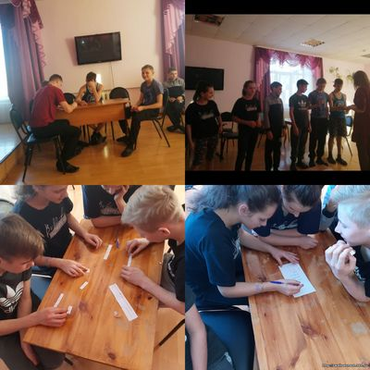
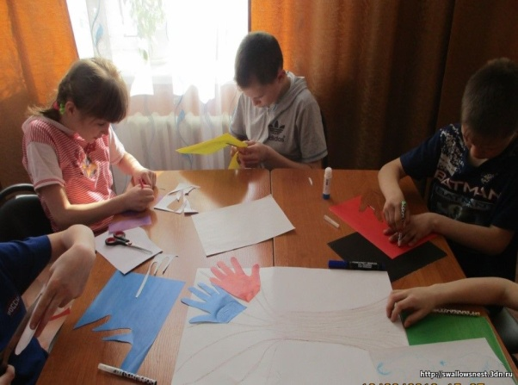
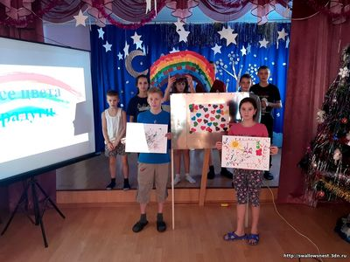
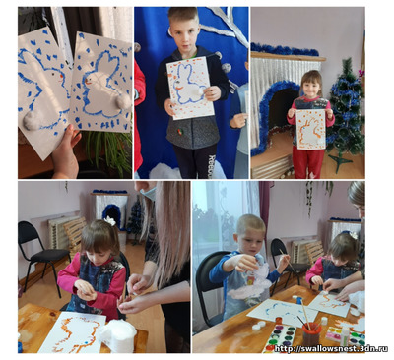
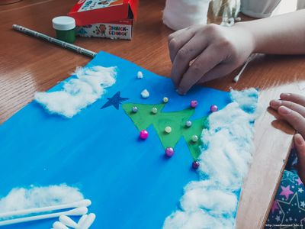
Изотерапия, создание коллажей, коммуникативные
игры

Slide 8
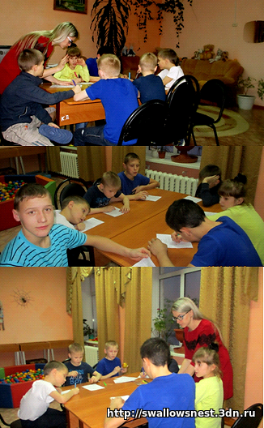
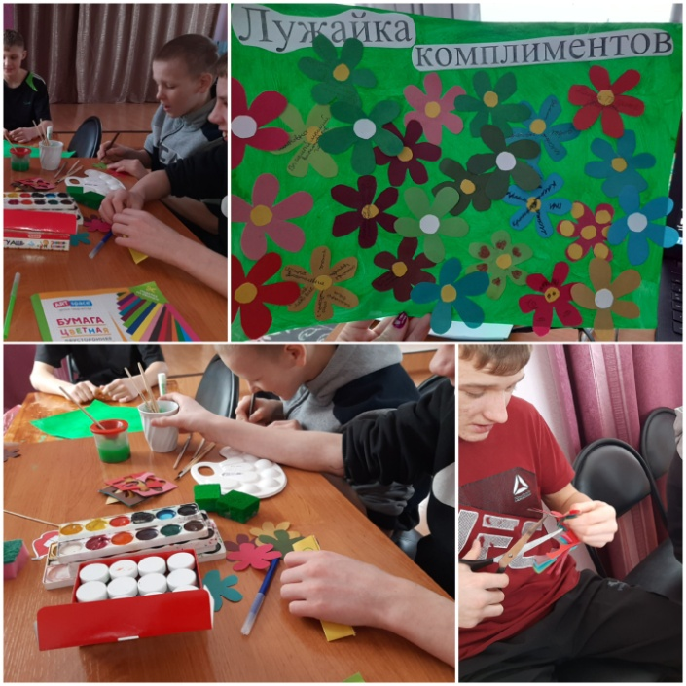
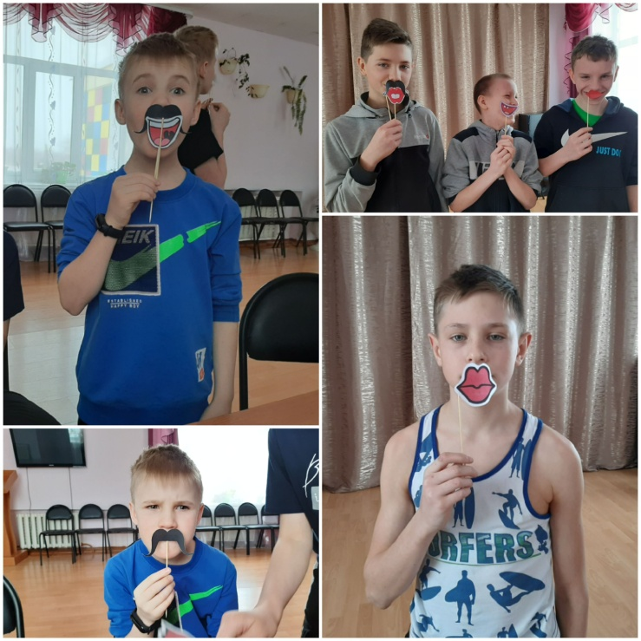
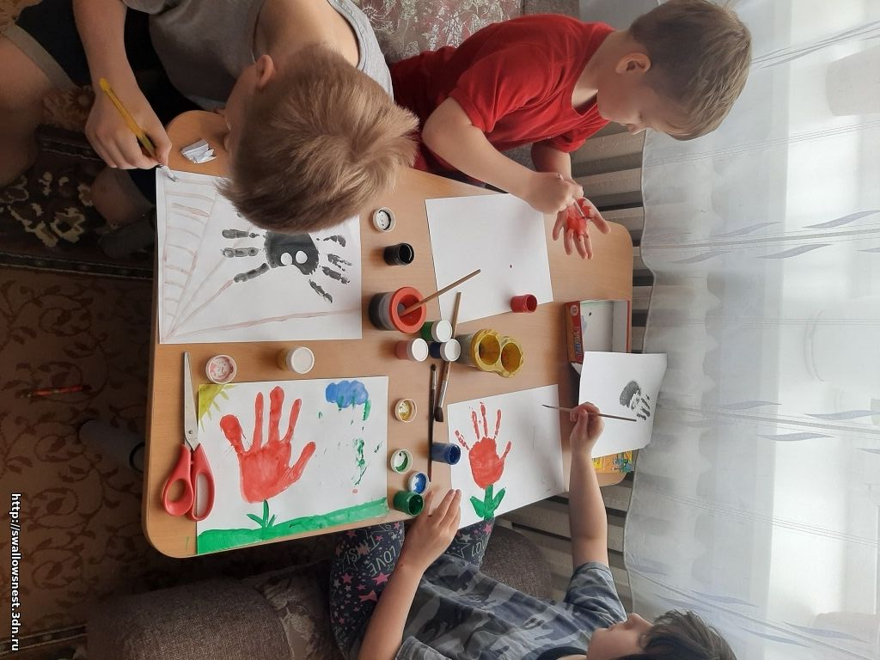
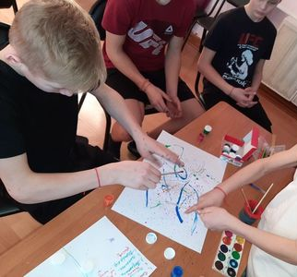

Slide 9
Применение выше перечисленных здоровьесберегающих технологий в работе педагога-психолога способствует:
-совершенствованию коммуникативных умений и навыков;
-повышению речевой активности;
-развитию психических процессов;
-повышению работоспособности и выносливости;
-совершенствованию общей и мелкой моторики, двигательных умений и навыков;
-активизации познавательных процессов.

Slide 10
 | Уровень | Начало 2019 уч.г. | Конец 2020 уч.г.
Тревожность | Высокий Средняя норма Низкий | 16% 52% 32% | 0% 53% 47%
Агрессивность | Высокий Средняя норма Низкий | 33% 50% 17% | 12% 69% 19%
Конфликтность | Группа мальчиков | Средний уровень | Средний уровень
 | Группа девочек | Средний уровень | Низкий уровень
Таблица 1.Сравнительный анализ применения здоровьесберегающих технологий

Slide 11
Спасибо за внимание!

